Slide 1


IBM Envizi
2026 ESG REPORTING
Envizi
Gestione operativa dei dati ESG in IBM Envizi
Felice Petrignano
SME Envizi IBM Italia
Notes:
[Sources]
https://www.ibm.com/docs/en/envizi-esg-suite?topic=managing-capturing-account-data
https://www.ibm.com/docs/en/envizi-esg-suite?topic=manually-preview-extracting-utility-bill-data-ai
https://www.ibm.com/docs/en/envizi-esg-suite?topic=data-requesting-capture
https://www.ibm.com/docs/en/envizi-esg-suite?topic=data-capturing-based-request
https://www.ibm.com/docs/en/envizi-esg-suite?topic=capture-editing-scheduled-data-requests
https://www.ibm.com/docs/en/envizi-esg-suite?topic=started-getting-users
Consultazione: 9 ottobre 2026
[/Sources]

Slide 2
Obiettivi del capitolo
Questo capitolo mostra come trovare, inserire e correggere i record in IBM Envizi e come richiedere ad altri utenti la raccolta dei dati.
Al termine del capitolo il partecipante sarà in grado di:
raggiungere Account e Record tramite gerarchia, griglie e ricerca
compilare i record, allegare bollette e verificare i valori estratti dall’AI
richiedere dati per uno o più Account tramite Issue Management
seguire le richieste e le attività di assegnatari e revisori
correggere i record e consultare dati mensili e cronologia
Notes:
[Sources]
https://www.ibm.com/docs/en/envizi-esg-suite?topic=managing-capturing-account-data
https://www.ibm.com/docs/en/envizi-esg-suite?topic=manually-preview-extracting-utility-bill-data-ai
https://www.ibm.com/docs/en/envizi-esg-suite?topic=data-requesting-capture
https://www.ibm.com/docs/en/envizi-esg-suite?topic=data-capturing-based-request
https://www.ibm.com/docs/en/envizi-esg-suite?topic=capture-editing-scheduled-data-requests
https://www.ibm.com/docs/en/envizi-esg-suite?topic=started-getting-users
Consultazione: 9 ottobre 2026
[/Sources]

Slide 3
Contenuti
Attività degli utenti e autorizzazioni sui dati
Navigazione nella gerarchia e accesso ai record degli Account
Compilazione del modulo e controlli sui valori inseriti
Bollette allegate ed estrazione dei dati con AI
Richieste di raccolta: assegnatari, notifiche e Issue Management
Richieste per più Account e gestione degli stati
Ricerca rapida, dati mensili e correzione dei record
Riepilogo del processo ESG e preparazione al controllo di qualità
Riferimenti alla documentazione ufficiale IBM
Le schermate mostrano l’ambiente demo. L’estrazione AI delle bollette è in anteprima: i valori proposti richiedono verifica prima del salvataggio.
Notes:
[Sources]
https://www.ibm.com/docs/en/envizi-esg-suite?topic=managing-capturing-account-data
https://www.ibm.com/docs/en/envizi-esg-suite?topic=manually-preview-extracting-utility-bill-data-ai
https://www.ibm.com/docs/en/envizi-esg-suite?topic=data-requesting-capture
https://www.ibm.com/docs/en/envizi-esg-suite?topic=data-capturing-based-request
https://www.ibm.com/docs/en/envizi-esg-suite?topic=capture-editing-scheduled-data-requests
https://www.ibm.com/docs/en/envizi-esg-suite?topic=started-getting-users
Consultazione: 9 ottobre 2026
[/Sources]

Slide 4

3
Gestione operativa dei dati
Utenti di business
Ricerca di Account e Record tramite gerarchie e griglie
Inserimento e correzione dei record autorizzati
Allegati a supporto dei dati, come bollette ed evidenze
Estrazione AI delle bollette in anteprima, con verifica
Richieste di raccolta e avanzamento delle Issue
Consultazione di dati mensili e cronologia delle attività
Notes:
[Sources]
https://www.ibm.com/docs/en/envizi-esg-suite?topic=managing-capturing-account-data
https://www.ibm.com/docs/en/envizi-esg-suite?topic=manually-preview-extracting-utility-bill-data-ai
https://www.ibm.com/docs/en/envizi-esg-suite?topic=data-requesting-capture
https://www.ibm.com/docs/en/envizi-esg-suite?topic=data-capturing-based-request
https://www.ibm.com/docs/en/envizi-esg-suite?topic=capture-editing-scheduled-data-requests
https://www.ibm.com/docs/en/envizi-esg-suite?topic=started-getting-users
Consultazione: 9 ottobre 2026
[/Sources]

Slide 5
Gestione operativa dati
Un utente, Elena, inserisce i dati es. la bolletta elettrica di settembre della sede di Allevamenti Centro.
In questo caso Elena decide di arrivare all’account seguendo il percorso applicativo «gerarchia organizzativa».

Slide 6
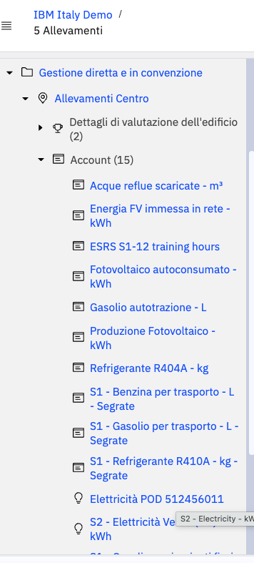
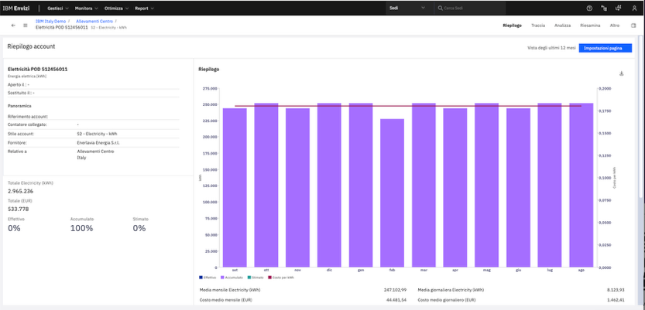
Cerchiamo l’account
Elena carica i dati elettrici di settembre 2026 per Allevamenti Centro
L’account selezionato
Il percorso nella gerarchia
Gruppo Gestione diretta in convenzione
Location Allevamenti Centro
Account Elettricità POD 5124…
Il caricamento parte dalla scelta della location e dell’account Elettricità POD 5124…

Slide 7
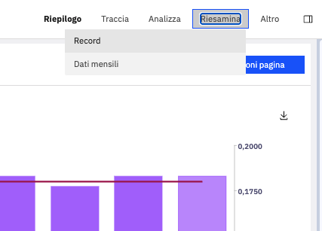
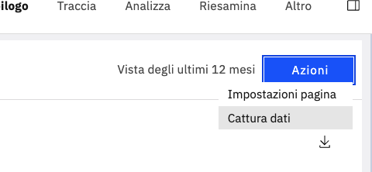
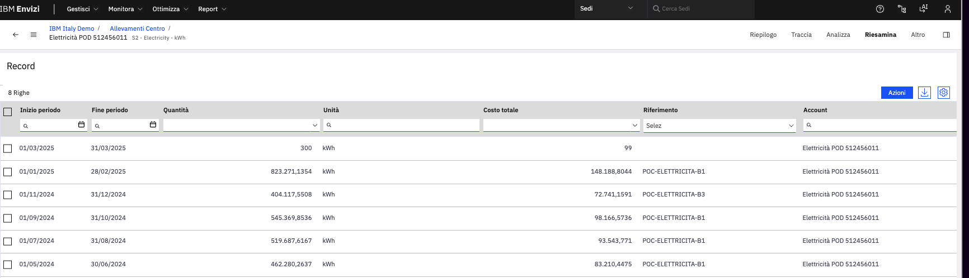
Cerchiamo il record
I dati della dashboard sono in accantonamento, quindi non ancora effettivi
1 · Riesamina e Record
Dalla dashboard dell’account, Elena apre Riesamina in alto a destra e seleziona Record.
2 · La griglia dei record
La griglia mostra i record caricati. Elena apre Azioni, sulla destra.
3 · Cattura dati
Nel menu Azioni, seleziona Cattura dati per inserire il dato di settembre.
Dalla dashboard: Riesamina, Record, Azioni e infine Cattura dati.

Slide 8
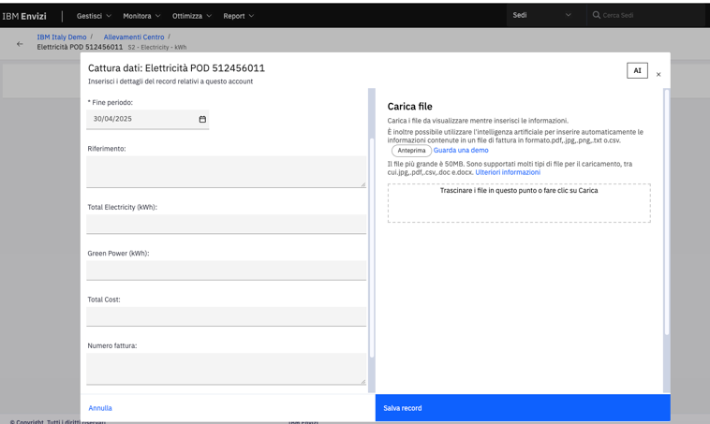
Compilazione del modulo di raccolta - i controlli sui dati
I campi seguono lo stile associato al tipo di dato selezionato, es Kwh o Litri
Campi coerenti con il dato
Per l’elettricità: kWh, picco ed energia verde. Acqua, gas e diesel hanno campi differenti.
L’inserimento dei valori nel record
Controlli di formato
Il sistema impedisce lettere nei campi numerici, per consentire il consolidamento quantitativo.
Regole di allarme
L’Admin configura soglie o rapporti percentuali dinamici. Il superamento genera un avviso, senza bloccare Salva.
Gli avvisi aiutano a decidere consapevolmente: l’utente può comunque confermare il salvataggio.

Slide 9
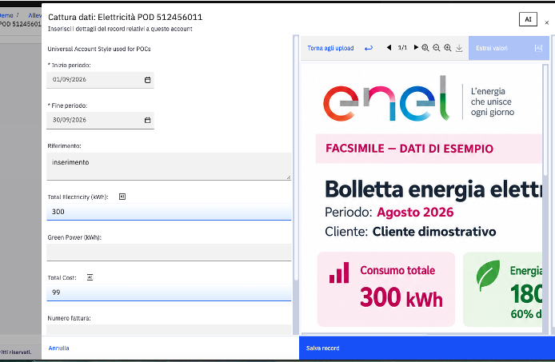
Il caricamento della bolletta come immagine
Il riconoscimento automatico supporta l’acquisizione delle informazioni principali
Il documento di origine
La bolletta si può caricare in Envizi come immagine.
Il riconoscimento
La piattaforma riconosce automaticamente le informazioni principali, riducendo il lavoro di inserimento.
La lettura del documento riduce le attività manuali e migliora qualità e velocità della raccolta dati.

Slide 10
Il riconoscimento intelligente delle bollette
OCR e AI estraggono informazioni da fatture di energia elettrica, gas e acqua
Le informazioni riconosciute
Fornitore e numero della bolletta.
Periodo di fatturazione.
POD/PDR o identificativi della fornitura.
Consumi e costi.
Imposte e oneri.
Unità di misura.
Altri dati utili alla contabilizzazione e alla rendicontazione ESG.
I benefici
Meno data entry manuale e risparmio di tempo.
Meno errori di trascrizione.
Dati standardizzati tra fornitori diversi.
Caricamento delle bollette più rapido.
Qualità e tracciabilità a supporto degli audit ESG.
Connettori e file restano preferibili quando disponibili. Il riconoscimento è utile soprattutto per PDF e immagini.

Slide 11
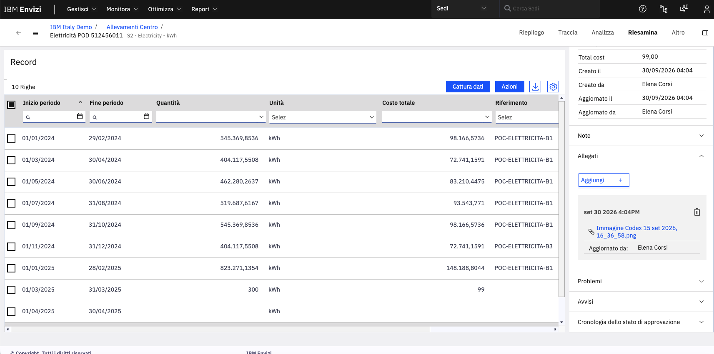
Il record e la bolletta allegata
La griglia rende visibili i dati caricati e le informazioni di dettaglio
Il contesto del record
In alto a sinistra: location Allevamenti Centro e account Elettricità POD 5124…
Il pannello dei dettagli
Nella griglia sono presenti i record. L’icona rettangolare a destra mostra l’utente che ha aggiornato il dato e l’immagine della bolletta.
Il record collega il dato all’utente che lo ha aggiornato e all’immagine della bolletta.

Slide 12
Gestione operativa dati
Un utente chiede a un altro utente di catturare i dati di un account

Slide 13
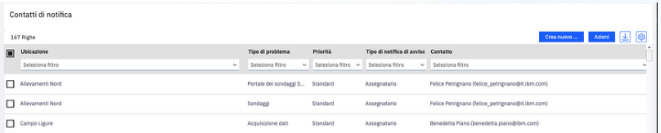
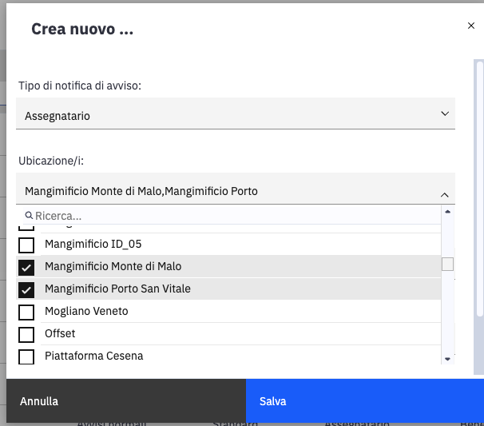
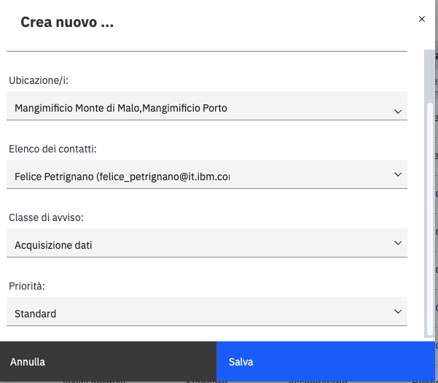
Prerequisito (opzionale, ma suggerito). L’utente Admin associa ogni location a un utente. Una location -> un utente assegnatario,
Home page>Gestisci>Contatti di Notifica>Crea Nuovo.

Slide 14
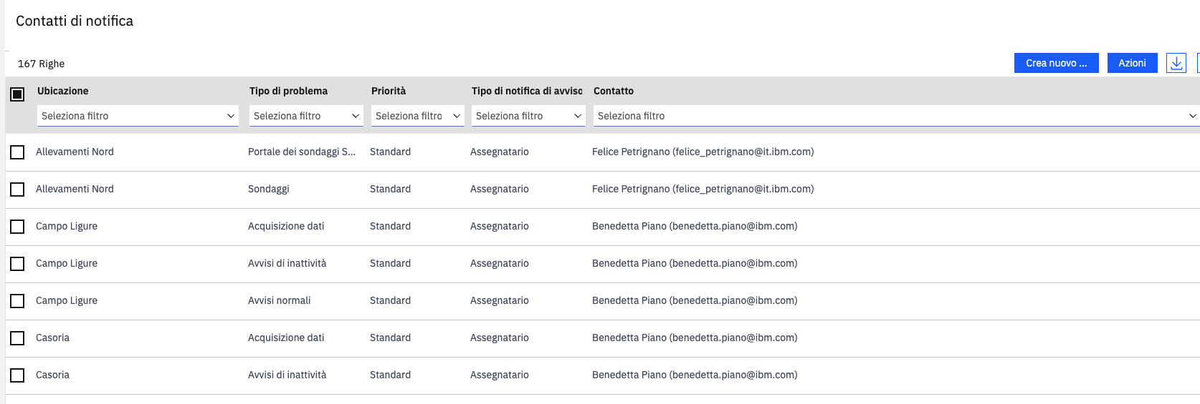
Ogni location ha un assegnatario.
Quando sarà creata la richiesta dati per un Account – esempio la bolletta elettrica di Settembre della sede di Campo Ligure questa sarà assegnata via email direttamente all’Assegnatario indicato in tabella. In caso di assenza l’utente reviewer (chi ha creato il problema/issue) può riassegnarla a un diverso utente nominativo.

Slide 15
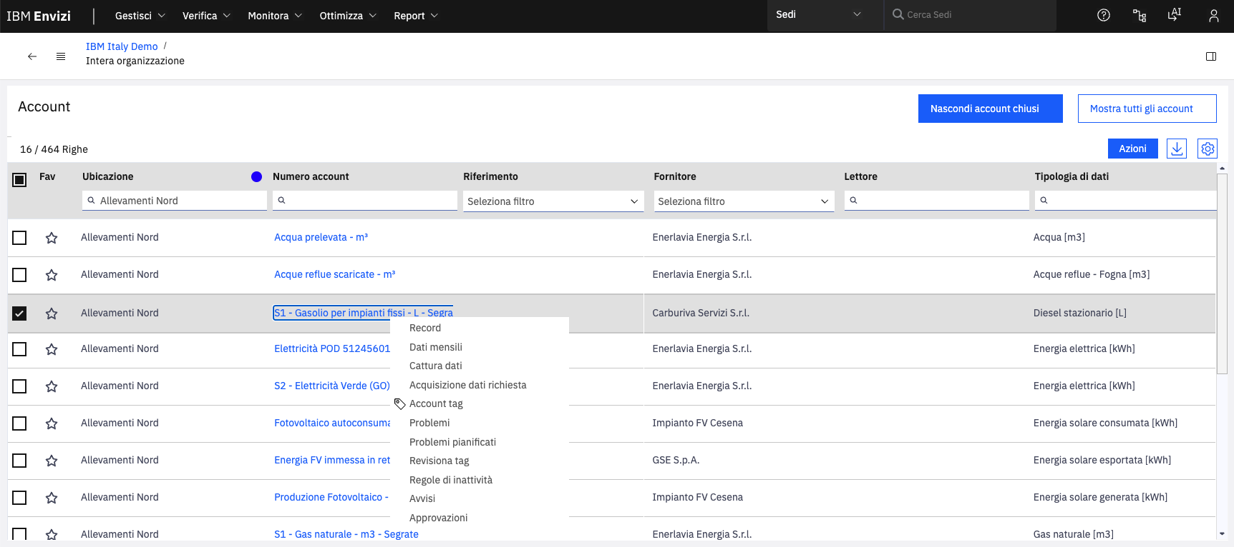
Un utente chiede la cattura dei dati di gasolio della sede Allevamenti Centro.
Scenario: Fanco Piani è un utente generale, non ha ruoli di lavoro assegnati
Da Home Page>Gestisci>Account>Visualizza elenco account>Seleziona Allevamenti Nord in colonna Location, seleziona l’account Gasolio, tasto destro mouse. Se seleziona cattura dati sarà lui stesso a inserire i dati, se inserisce Acqusizione Dati Richiesta attiverà un problema/issue per l’Assegnatario della sede Allevamenti Nord (identificato in Gestisci>Contatti di Notifica)

Slide 16
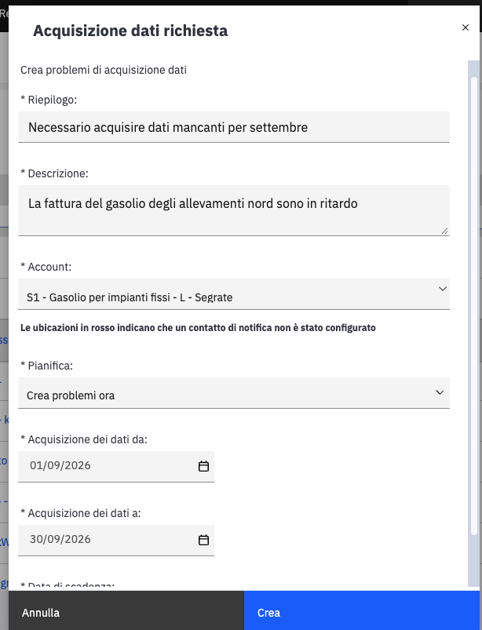
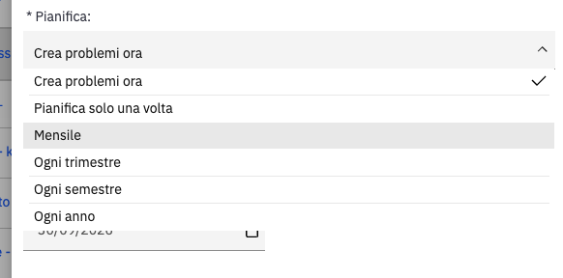

Il modulo di creazione problema
Il reviewer descrive il compito richiesto in forma descrittiva.
Il modulo guida la scelta strutturata dell’oggetto di richiesta, es dati del gas della location Allevamenti nord, questo riduce la probabilità di errori rispetto a metodi tradizionali email e excel.
Possibile pianificare l’invio periodico della richiesta al responsabile di sede configurato in contatti.

Slide 17
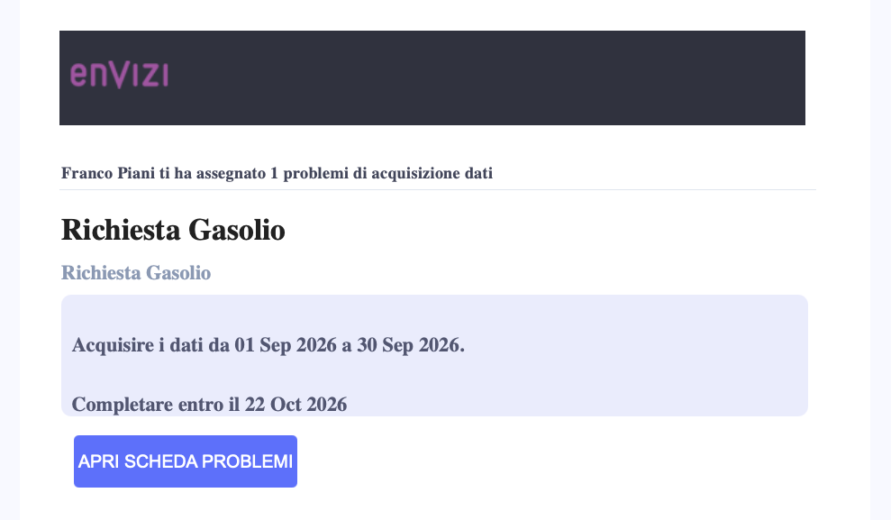
L’utente assegnatario – configurato responsabile di sede – riceve email e accede

Slide 18
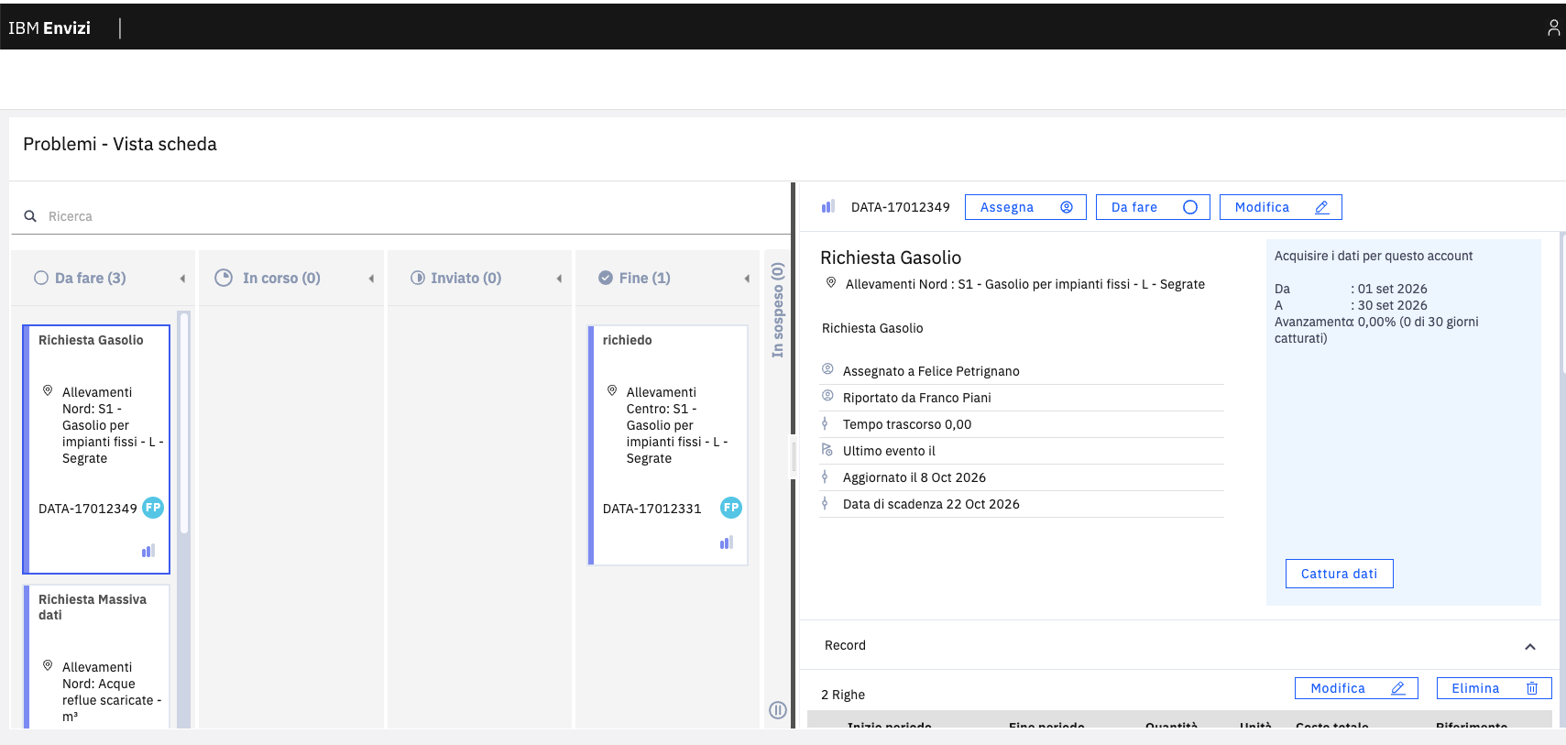
L’utente assegnatario – visualizza la tavola di lavoro (kan ban). Seleziona la scheda in da fare e visualizza a destra i dettagli. Preme cattura dati e compila modulo.
Chi ha assegnato il problema, scadenza…

Slide 19
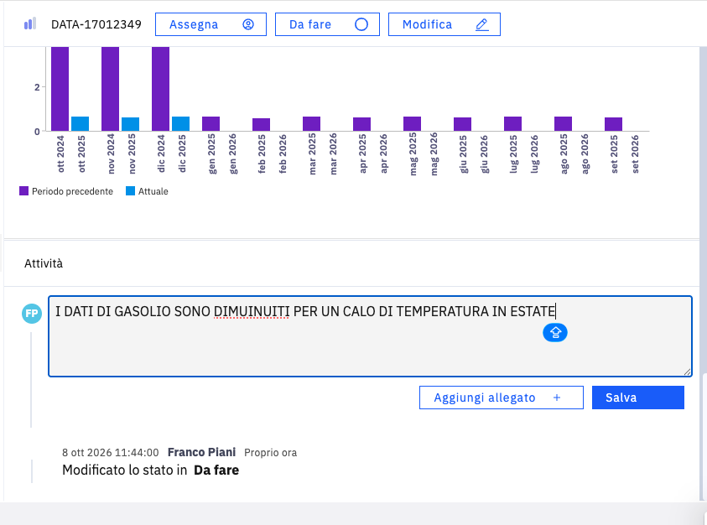
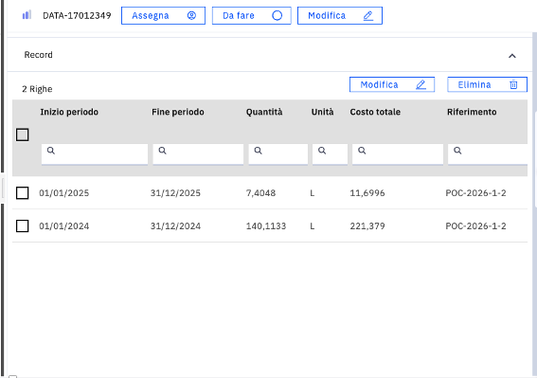
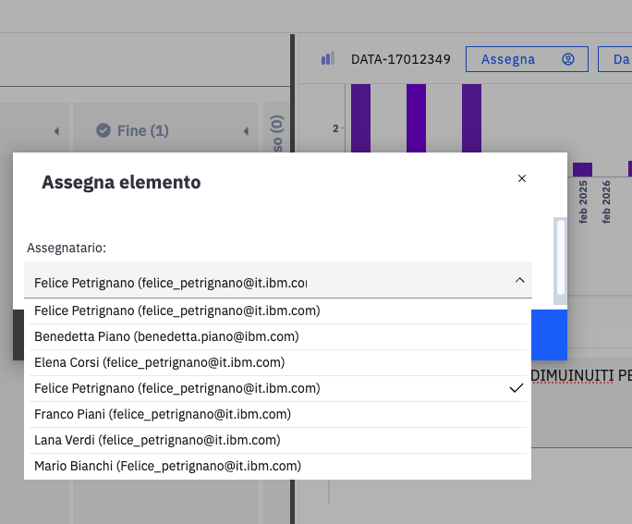
Verso il basso vede i valori dei record precedenti e i valori registrati, e più in basso la storia di chi ha inserito o modificato il record. Può riassegnare il compito/inserire note.

Slide 20
Gestione operativa dati
Un utente chiede a un altro utente di catturare i dati per molteplici account

Slide 21
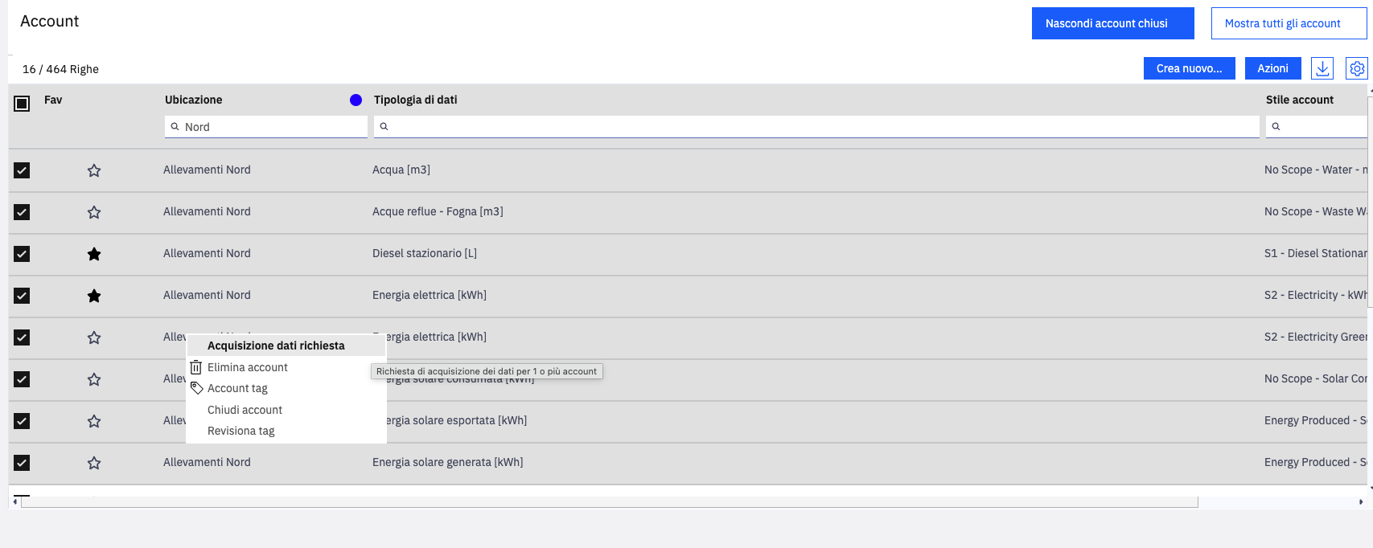
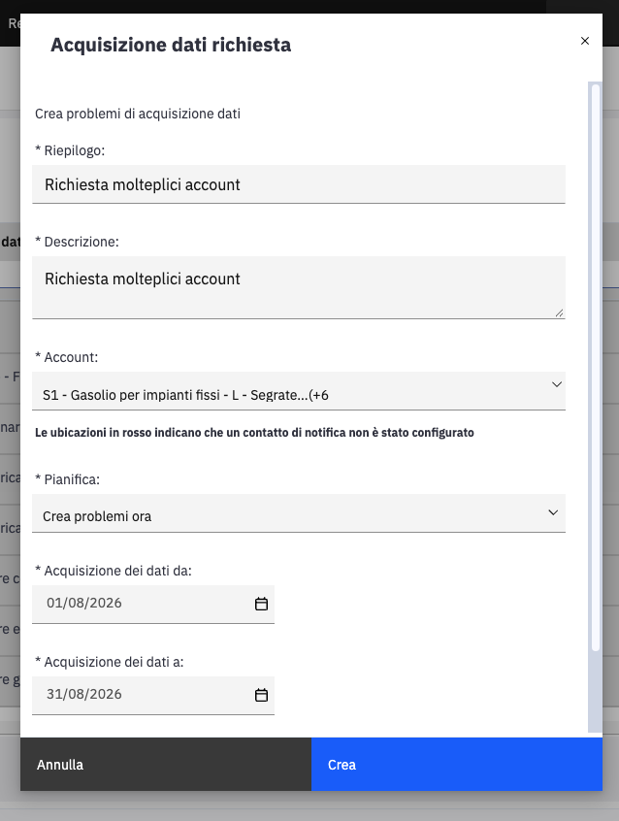
Il revisore può selezionare molteplici account e chiedere acquisizione
Gestisci>Account>seleziona molteplici account, tasto destro mouse,
->Acquisizione dati richiesta.

Slide 22
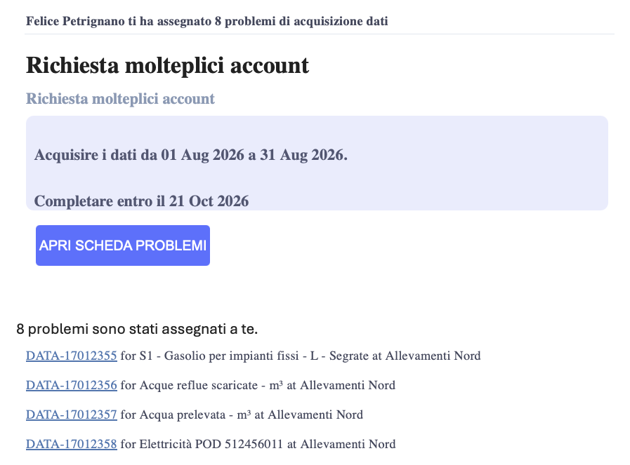
L’assegnatario riceve una mail con i link ai singoli compiti in carico

Slide 23
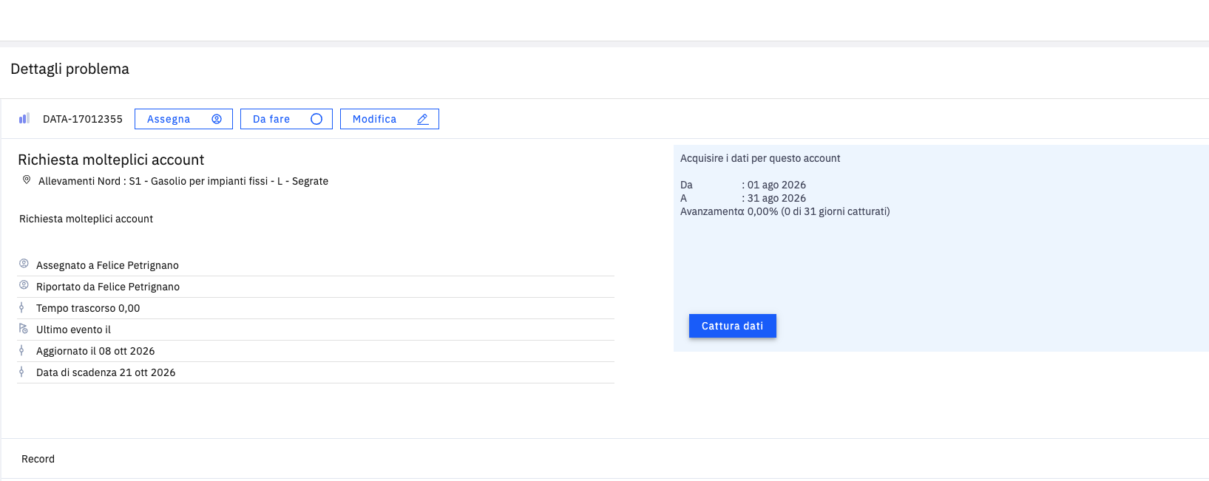
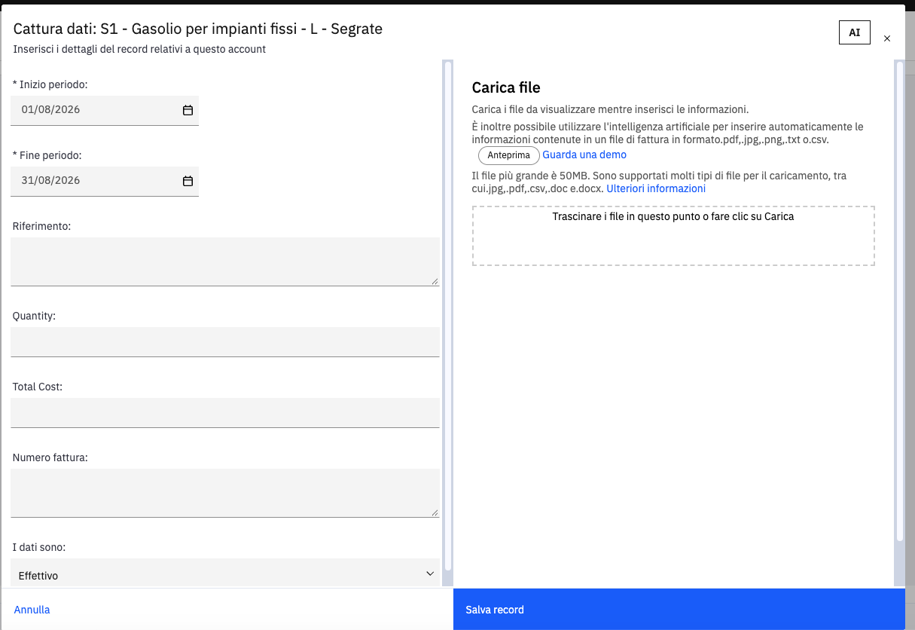
L’assegnatario clicca su un link nella mail e atterra sul singolo compito. Dunque torna alla mail e clicca sui link allegati fino a completamento attività.

Slide 24
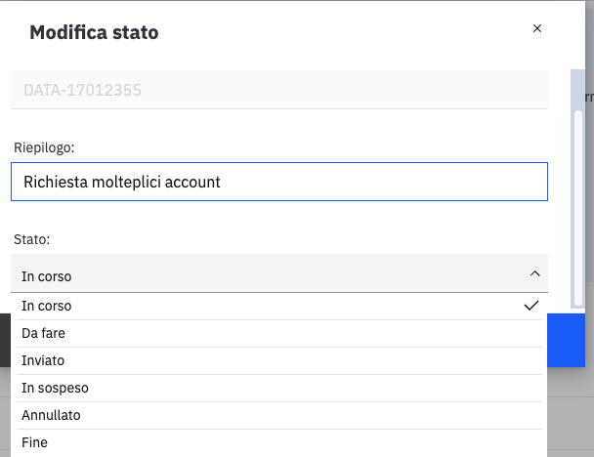
L’assegnatario clicca su un link nella mail e atterra sul singolo compito. Dunque torna alla mail e clicca sui link allegati fino a completamento attività.

Slide 25
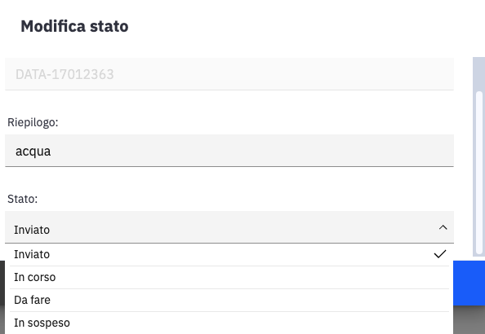
Modifica stati, diversi livelli di autorizzazione in base
Assegnatario
E non ha ruolo Issue Manager
Revisore
O ha ruolo di lavoro Issue Manager

Slide 26
Gestione operativa dati
Un utente ricerca account e record con il motore di ricerca

Slide 27
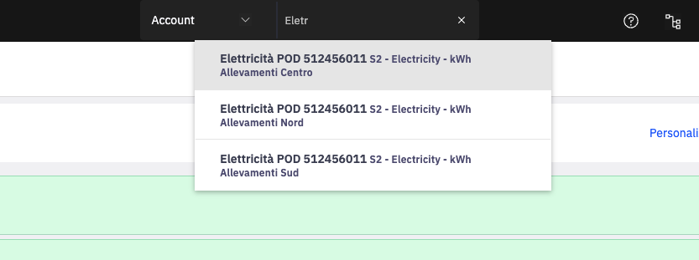
La ricerca dell’account
Home Page > Ricerca Account > testo ricerca
La selezione dell’account
Scegliere l’account desiderato e continuare con il percorso già descritto per accedere al record.
Una volta selezionato l’account, il percorso verso il record rimane lo stesso.

Slide 28
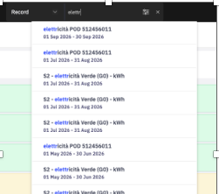
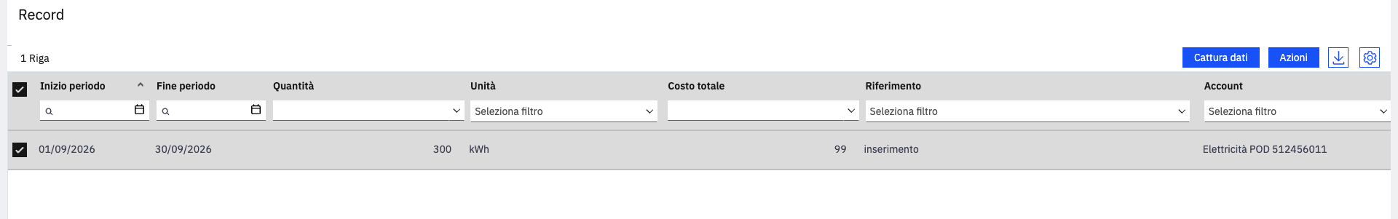
La ricerca rapida dei record
Ricerca per Record
È il percorso più rapido.
Impostare motore di ricerca su record
Cercando “elet”, i record compaiono dal più recente al meno recente.
Griglia dei record
Con il tipo ricerca Record si arriva direttamente alla cattura dati: selezionare Cattura e inserire i valori.

Slide 29
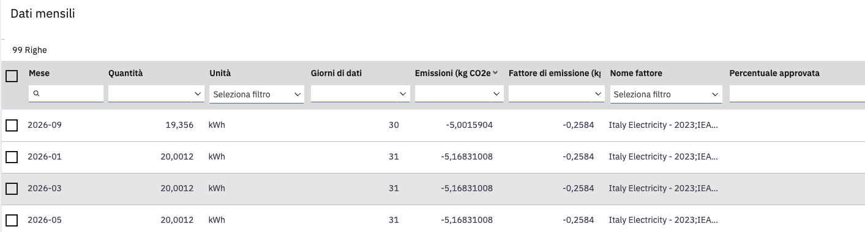
Le emissioni nella vista Dati Mensili
Riesamina > Dati Mensili mostra le emissioni calcolate da Envizi
Il calcolo delle emissioni
La vista mensile espone i dati di emissione calcolati dalla piattaforma.
Dati mensili e stato di approvazione
Il fattore per l’elettricità
Envizi seleziona automaticamente il fattore di emissione in base alla posizione geografica della sede.
0% di approvazione in questa fase iniziale
La percentuale di approvazione è ancora zero: il percorso di raccolta dati è appena iniziato.

Slide 30
Gestione operativa dati
Un utente vuole correggere un dato editando i valori già immessi

Slide 31
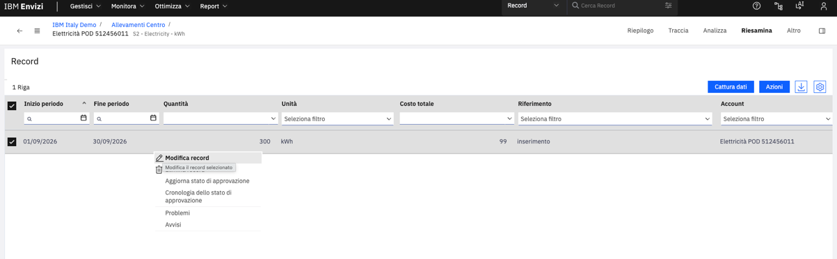
La modifica di un record inserito
Il menu contestuale permette di aggiornare o cancellare i dati
1 · La selezione
Individuare il record e aprire il menu con il tasto destro del mouse.
Le operazioni sul record
2 · L’operazione
Scegliere se modificare i valori già inseriti oppure cancellare il record.
Il meccanismo è identico, qualunque sia il percorso usato per raggiungere il record.

Slide 32
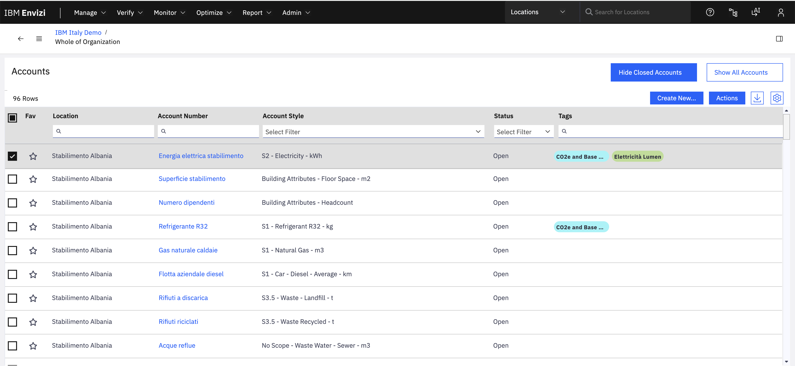
L’utente vuole correggere un record
Click Gestisci>Accounts> dalla griglia seleziona l’account

Slide 33
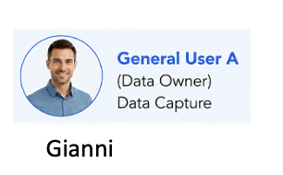
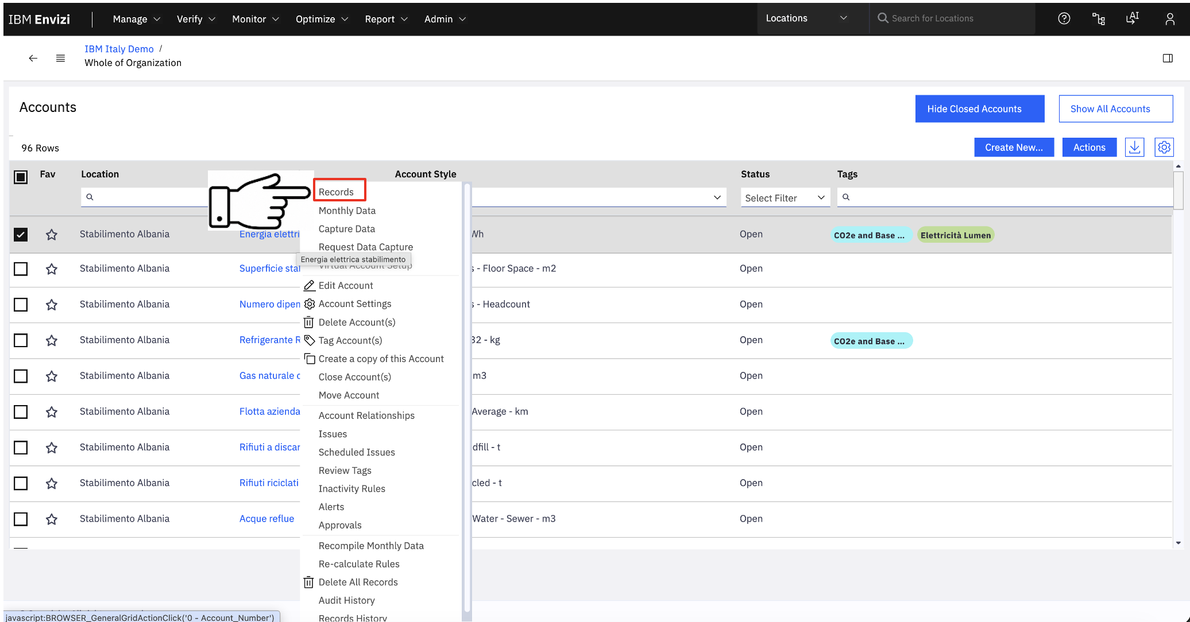

Click dx mouse, seleziona Record

Slide 34
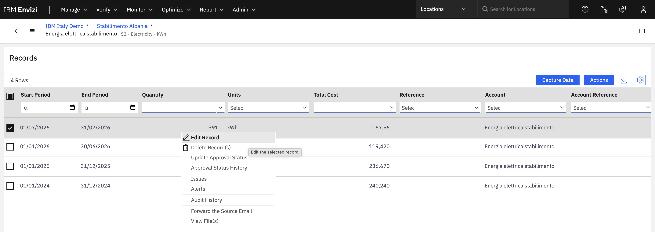

Seleziona record. Click dx mouse, Edit Record

Slide 35
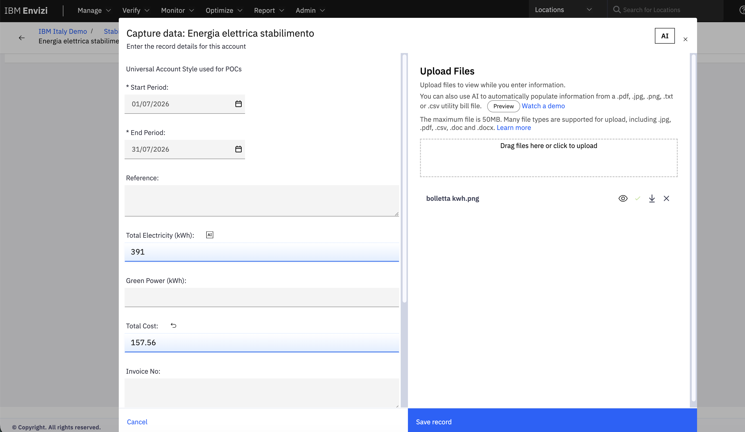
Torno sul record, correggo valori, salvo

Slide 36
Gestione operativa dati
Riassunto e preparazione al controllo di qualità dei dati inseriti

Slide 37
Il processo ESG: raccolta e qualità dei dati
Scenario Alfafood, azienda alimentare: utenti distribuiti collaborano alla Data Foundation ESG
01 Configurazione iniziale
L’Amministratore di sistema configura struttura organizzativa, utenti e gruppi. Assegna ruoli e autorizzazioni secondo la Segregation of Duties: ciascuno opera solo sulle sedi e sui dati di competenza.
02 Raccolta dei dati
Template Excel, file automatici, API, inserimento diretto, survey e raccolta distribuita alimentano la piattaforma. Ogni dato confluisce nella Data Foundation con la tracciabilità della propria origine.
03 Gestione operativa
Gli utenti inseriscono e modificano record nel proprio perimetro, allegano bollette e usano l’AI per riconoscere i documenti. Gerarchie, griglie e ricerca aiutano a trovare e aggiornare il dato.
04 Data Quality e Data Governance
L’ESG Manager verifica completezza, dati mancanti o in ritardo, anomalie, variazioni significative e coerenza. L’Issue Management assegna le correzioni agli utenti competenti e ne segue l’avanzamento fino alla risoluzione.
Fasi 1–4: la Data Foundation raccoglie i dati e ne supporta qualità, tracciabilità e governance.

Slide 38
Il processo ESG: approvazione, reporting e miglioramento
La dimostrazione segue l’intero ciclo del dato e approfondisce ogni fase con passaggi operativi e ruoli
05 Revisione e approvazione
Dopo raccolta e correzione delle anomalie, revisori e approvatori verificano i dati in workflow a uno o più livelli. La Data Foundation diventa controllata, approvata e pronta per il reporting.
06 Auditabilità e tracciabilità
La cronologia e i report di audit mostrano chi ha modificato il dato, quando, il valore precedente, il nuovo valore e chi lo ha approvato. Supportano trasparenza, requisiti di audit e verifiche interne o esterne.
07 Dashboard, KPI e reporting
Dati completi, verificati, approvati e tracciabili alimentano dashboard operative, report direzionali e KPI. Il management monitora le performance ESG, individua aree di miglioramento e decide su dati affidabili.
08 Analisi e miglioramento continuo
Oltre agli obblighi di reporting, l’azienda usa le informazioni per individuare inefficienze, guidare iniziative di miglioramento, monitorare gli obiettivi ESG e misurare i risultati delle azioni intraprese.
Fasi 5–8: dati controllati e tracciabili sostengono il reporting ESG e le decisioni del management.

Slide 39

IBM ENVIZI
Grazie
LET’S CONNECT
Thank you
Sustainability data that supports reporting, decisions and business value.
Felice Petrignano
Senior Technology Specialist
IBM Italy
linkedin.com/in/fpetrignano
Scan the QR code to connect on LinkedIn

Slide 40
IBM Envizi
Riferimenti ufficiali IBM
Raccolta dei dati Account
Compilazione su richiesta
Record, allegati e modalità di acquisizione.
Notifiche, scheda della Issue e invio dei dati.
Estrazione delle bollette con AI
Richieste pianificate
Anteprima: verifica dei valori prima del salvataggio.
Modifica delle date e della frequenza di invio.
Richieste di raccolta dati
Navigazione e controlli sui dati
Issue per più Account, sedi e assegnatari.
Consultazione di Account, record e viste di sintesi.
Documentazione IBM in inglese. Consultazione: 9 ottobre 2026.
Notes:
[Sources]
https://www.ibm.com/docs/en/envizi-esg-suite?topic=managing-capturing-account-data
https://www.ibm.com/docs/en/envizi-esg-suite?topic=manually-preview-extracting-utility-bill-data-ai
https://www.ibm.com/docs/en/envizi-esg-suite?topic=data-requesting-capture
https://www.ibm.com/docs/en/envizi-esg-suite?topic=data-capturing-based-request
https://www.ibm.com/docs/en/envizi-esg-suite?topic=capture-editing-scheduled-data-requests
https://www.ibm.com/docs/en/envizi-esg-suite?topic=started-getting-users
Consultazione: 9 ottobre 2026
[/Sources]

